Slide 1
ЈУГОСЛОВЕНСКО УЈЕДИЊЕЊЕ

Slide 2
Југословенска идеја
19.вијек - идеја уједињења Јужних Словена
Јосип Јурај Штосмајер – уједињење у Хабсбуршкој монархији – Загреб
20.вијек – идеја интелектуалаца и омладине
Србија – Пијемонт Јужних Словена
( зашто Пијемонт?)

Slide 3
Од Ниша до Крфа
Нишка декларација – 1914 .године
Ратни циљ Србије
Савезници нису подржали стварање југословенске државе
Југословенски одбор – емигранти из А-У
Финансијска подршка Србије Југословенском одбору
Мајска декларација 1917.године – уједињење јужнословенских народа у Хабсбуршкој монархији
Крфска декларација – јул 1917.године
Српска влада и Југословенски одбор
Уставна и парламентарна монархија са династијом Карађорђевића

Slide 4
Од Ниша до Крфа

Slide 5
Остварење југословенске идеје
Солунски фронт
Аустроугарска – у расулу
29.10.1918. Хрватски сабор – Загреб- прогласио раскид свих веза са А-У
Ставља се под власт Народног вијећа С,Х ,С
Држава Словенаца , Хрвата и Срба
Неутврђене границе према Италији , Аустрији и Мађарској
Нису имали властиту војску

Slide 6
Остварење југословенске идеје
Позив српској војсци за помоћ
Једино разумно рјешење уједињење са Србијом
Велика народна скупштина у Новом Саду – 25.11. 1918.године – присаједињење Војводине Краљевини Србији
Велика народна скупштина српског народа Црне Горе -26.11.1918.године – Подгорица – збацила краља Николу Петровића с власти и прогласила уједињење са Србијом

Slide 7
Остварење југословенске идеје
Народно вијеће Словенаца , Хрвата и Срба
Одлука о уједињењу
Београд – 01.12. 1918.године
Регент Александар Карађорђевић прогласио -у име краља Петра Првог – уједињење Србије са земљама независне државе СХС у јединствено краљевство Срба , Хрвата и Словенаца

Slide 8
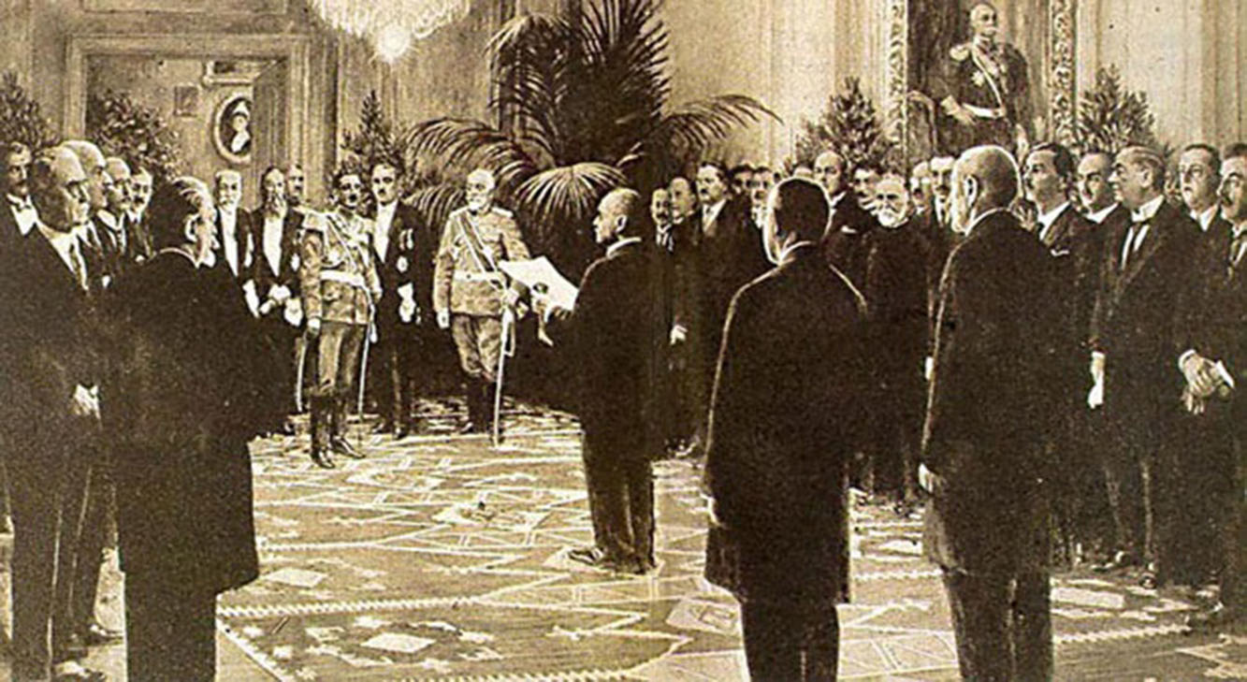
Остварење југословенске идеје

Slide 9
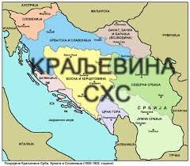
Остварење југословенске идеје

Slide 10
Задаћа
Како би било ријешено југословенско питање – да је којим случајем реализована Мајска декларација

